Slide 1


Наставничество в дополнительном образовании
Тема:
Личностные качества и компетенции наставников. Мотивационные механизмы наставнической деятельности.
Подходы к формированию базы наставников и наставляемых.
Спикер:
Киселева О. А. – директор Центра «Уникум»
Сурикова Ю. Н. – заместитель директора по УВР
Смирнова А. А. – педагог дополнительного образования

Slide 2
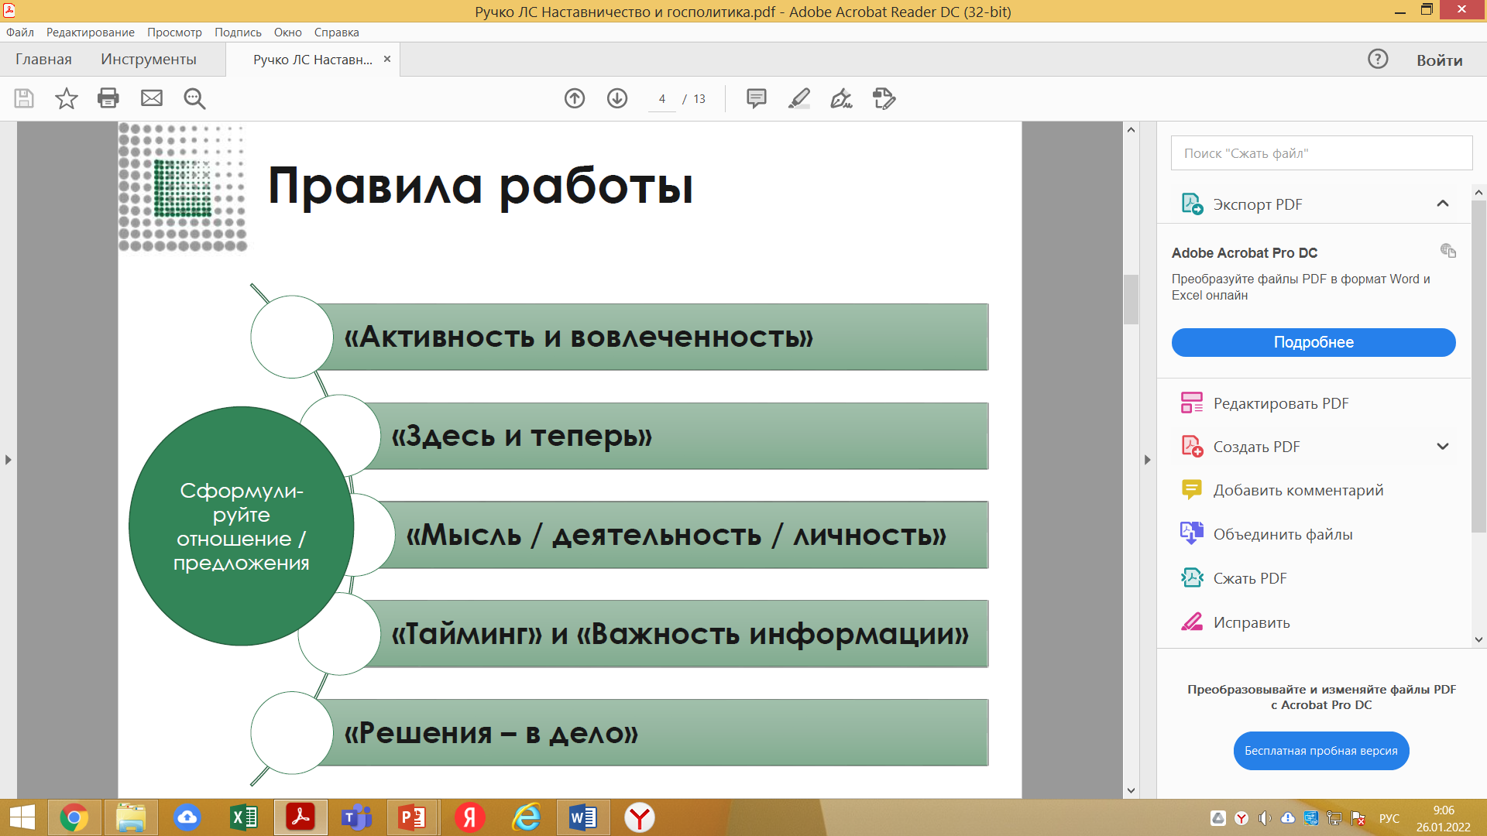

Slide 3
Личностные качества и компетенции наставника
Наставник – человек, обладающий определенным опытом и знаниями, высоким уровнем коммуникации, стремящийся помочь своему подопечному приобрести необходимый опыт.
Качественные характеристики
1. Компетентность и опыт в сфере работы с людьми и в педагогической среде.
2. Знание особенностей своего образовательного учреждения, характера межличностных отношений, существующих в конкретном коллективе.
3. Наставник – человек, пользующийся доверием руководства и признанный всеми «профессионал».
4. Умение эффективно организовывать общение, понимать другого человека, принимать чужие позиции, ценить чужие чувства.
5. Способность нестандартно, творчески организовывать процесс наставнической поддержки, предоставлять наставляемому простор для самостоятельной деятельности.
6. Владение навыками рефлексии – способностью к самоанализу; желанием самосовершенствоваться, расширять свой кругозор.

Slide 4






Роли наставников
Проводник
Защитник интересов
Кумир
Консультант
Контролёр

Slide 5


Slide 6


Slide 7
Мотивационные механизмы наставнической деятельности
Мотивация – это побуждение сотрудников выполнять качественно и максимально эффективно свою работу. С помощью мотивации сотрудников повышается качество и производительность труда, и соответственно растет авторитет учреждения.
Способы мотивации
Материальное стимулирование
Дополнительное свободное время
Доверие и предоставление самостоятельности
Одобрение
Личностный профессиональный рост
Проявление интереса к работнику, взаимопонимание
Награждение призами, грамотами

Slide 8




Виды нематериальной мотивации
Психологическая
Социальная
Моральная
Организационная

Slide 9
В наше время главным фактором для любого наставника является заработная плата, но мотивировать наставников к высоким результатам в работе возможно не только материально, но и другими всевозможными способами:
1.
2.
3.
4.
5.
6.

Slide 10
В наше время главным фактором для любого наставника является заработная плата, но мотивировать наставников к высоким результатам в работе возможно не только материально, но и другими всевозможными способами:
1. улучшением рабочих условий
2. оформление доски почета, объявление благодарности, награждение всевозможными грамотами
3. печать статьи в газете о наставнике
4. предоставление дополнительных дней отдыха
5. оказание помощи в получении гранта, получении категории

Slide 11
Подходы к формированию базы наставников и наставляемых
Работа с внутренним контуром включает действия по формированию базы наставников из числа:
обучающихся, мотивированных помочь сверстникам в образовательных, спортивных, творческих и адаптационных вопросах (например, участники кружков по интересам, театральных или музыкальных групп, проектных классов, спортивных секций);
педагогов, заинтересованных в тиражировании личного педагогического опыта и создании продуктивной педагогической атмосферы;
родителей обучающихся - активных участников родительских или управляющих советов, организаторов досуговой деятельности в образовательной организации и других представителей родительского сообщества с выраженной гражданской позицией.

Slide 12
Подходы к формированию базы наставников и наставляемых
Работа с внешним контуром на данном этапе включает действия по формированию базы наставников из числа:
выпускников, заинтересованных в поддержке своего образовательного учреждения, а также выпускников иных образовательных организаций, изъявляющих желание принять участие в программе;
сотрудников региональных предприятий, заинтересованных в подготовке будущих кадров (возможно пересечение с выпускниками);
успешных предпринимателей или общественных деятелей, которые чувствуют потребность передать свой опыт;
сотрудников некоммерческих организаций и участников региональных социальных проектов, возможно, с уже имеющимся опытом участия в программах наставничества;
представителей других организаций, с которыми есть партнерские связи.

Slide 13
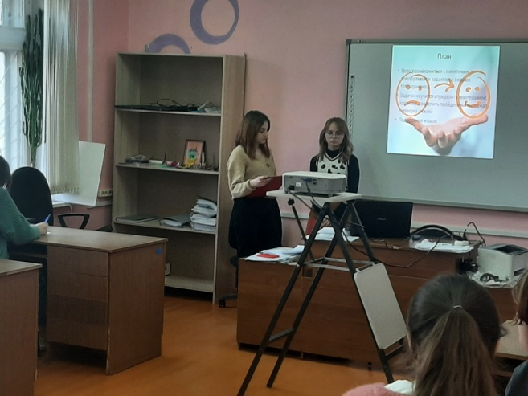
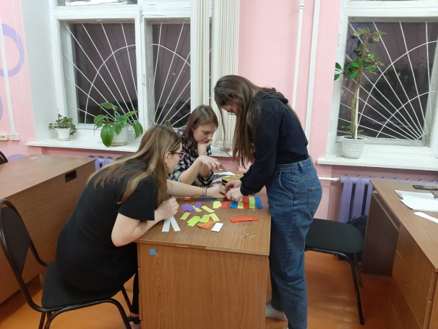
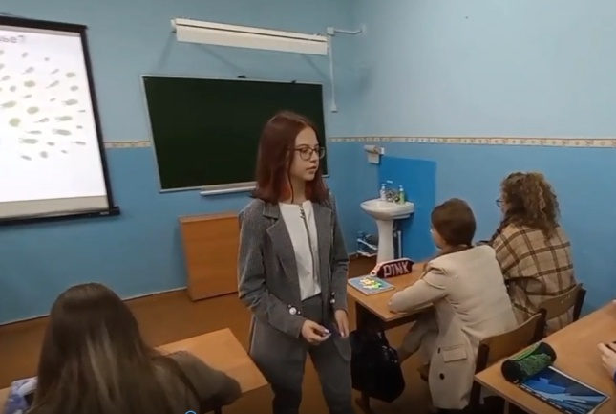
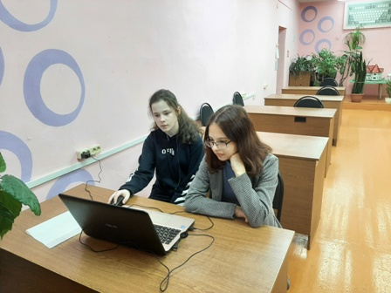
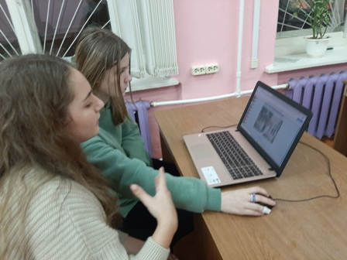
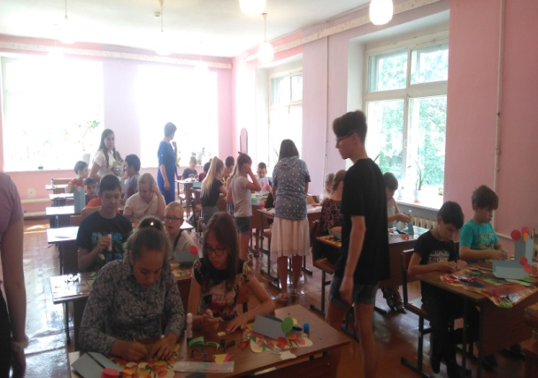
Форма наставничества
«обучающийся-обучающемуся»

Slide 14
Спасибо
за внимание!

